Slide 1

Robson a. alves

Slide 2

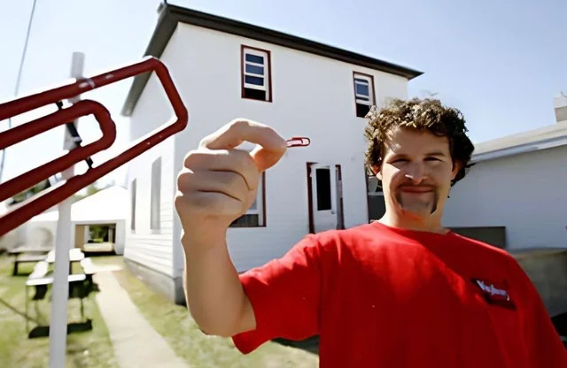
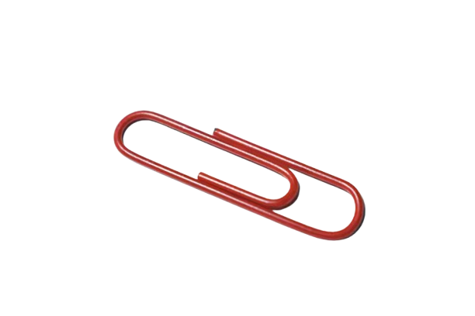
Em 2006, um canadiano trocou um clipe vermelho por uma casa.
14 trocas. Zero dinheiro.
A história de Kyle MacDonald prova o poder absoluto da troca. Com apenas um pequeno clipe de papel vermelho e uma série de catorze trocas sucessivas, ele conseguiu adquirir uma casa de dois andares.
Este marco histórico demonstra que o valor é subjetivo e que a liquidez financeira não é o único meio para adquirir bens de alto valor. O conceito de permuta tem um potencial ilimitado quando as pessoas certas são conectadas no momento certo.
Kyle MacDonald · O Poder da Permuta
RubikMe · Instituto Politécnico de Bragança
2026

Slide 3


O PROBLEMA
A dupla coincidência de vontades é a maior barreira na economia de permuta. A troca direta tradicional falha porque a Pessoa A tem o que a Pessoa B quer, mas a Pessoa B não tem o que a Pessoa A deseja em retorno.
O custo real desta ineficiência no mercado é profundo:
person_off
inventory_2
money_off
Baixo Sucesso
1 em cada 3 portugueses já tentou realizar trocas online sem sucesso consistente.
Falta de Liquidez
Plataformas de classificados estão repletas de itens parados e sem liquidez no mercado.
Exclusão Económica
Indivíduos com bens de valor enfrentam exclusão por falta de liquidez financeira imediata.
RubikMe Pitch Deck
2026-06-17

Slide 4




CÍRCULOS DE TROCA
A solução para a ineficiência da troca direta é a criação de ecossistemas multilaterais. O RubikMe elimina a necessidade de dupla coincidência de vontades através de Círculos de Troca Automáticos.
Como a cadeia de valor flui:
•A Ana entrega o seu casaco ao Bruno.
•O Bruno entrega o seu telemóvel ao Carlos.
•O Carlos entrega a sua câmara fotográfica à Ana.
O algoritmo do RubikMe deteta estes ciclos fechados em tempo real. Sem dinheiro, sem dependência de liquidez, apenas a taxa de serviço da aplicação.
ANA
CARLOS
BRUNO
RubikMe Pitch Deck
2026-06-17

Slide 5
3 PASSOS, 1 ALGORITMO
A complexidade tecnológica do RubikMe é totalmente invisível para o utilizador, operando através de um fluxo de três passos simples:
01
Publica
O utilizador adiciona os seus itens disponíveis para troca e define os seus desejos específicos na plataforma.
02
Algoritmo
O nosso motor de grafos avançado (DFS) analisa continuamente as ofertas e demandas para identificar rotas de troca viáveis.
03
Notificação
Assim que um ciclo perfeito é detetado, o sistema notifica todos os participantes para aceitar ou recusar a transação.
A viabilidade da troca é garantida com uma taxa de aplicação de €4,99, com opções integradas de seguro e transporte seguro.
2026-06-17

Slide 6
MODELO DE RECEITA E AVALIAÇÃO INTELIGENTE
O modelo de monetização do RubikMe foi desenhado para ser transparente para o utilizador e altamente rentável para a operação, garantindo sustentabilidade a longo prazo.
RECEITA DIRETA E TAXAS
5%+2%
Comissão sobre o Valor Real + Taxa de Proteção
Calculada automaticamente através de pesquisa de mercado em tempo real. O sistema define o valor justo do bem.
EFICIÊNCIA
91%
Escalabilidade de Lucro
A margem cresce proporcionalmente ao valor dos ativos, mantendo o custo operacional marginal próximo de zero.
ENTREGA FLEXÍVEL
Custo Zero de Atrito
Entrega em Mãos: Portes €0,00. Encontros físicos em Campus Sandbox (ex: IPB).
Transportadora: Pago pelo destinatário. Etiqueta gerada automaticamente.
O RubikMe elimina a arbitrariedade. O motor de buscas define o valor do ativo para garantir a proteção total e a sustentabilidade financeira da plataforma.
RubikMe Pitch Deck
2026-06-17

Slide 7
MERCADO DE €2 MIL MILHÕES
O potencial de mercado para a economia circular e de permuta em Portugal é vasto e subaproveitado.
TAM
€2B+
Mercado global de segunda mão em Portugal.
SAM
€200M
Trocas multilaterais plataformizadas em Portugal.
SOM
€850.500
Projeção de captura para os primeiros 4 anos.
ALVO INICIAL: ESTUDANTES IPB
Mercado-teste de 12.000 alunos com alta adoção tecnológica.
RubikMe Pitch Deck
2026-06-17

Slide 8
ANÁLISE DE SENSIBILIDADE E CENÁRIOS
REALISTA (IAPMEI)
PESSIMISTA
Adoção Lenta & Ticket Baixo
€340.200
Faturação Projetada no Ano 4
payments Ticket Médio: 100€
analytics Vol. Ano 4: 48.600
event_busy Break-Even: Final Ano 4
BASE / REALISTA
Crescimento Médio Projetado
€850.500
Faturação Projetada no Ano 4
payments Ticket Médio: 150€
analytics Vol. Ano 4: 81.000
verified Break-Even: Ano 3 (Robusto)
OTIMISTA
Hipercrescimento & Viralidade
€1.360.800
Faturação Projetada no Ano 4
payments Ticket Médio: 180€
analytics Vol. Ano 4: 108.000
rocket_launch Break-Even: Meado Ano 2
RubikMe Pitch Deck
2026-06-19

Slide 9





BACKEND EM TESTES
A infraestrutura tecnológica fundamental do RubikMe já está operacional e em fase de testes reais.
Estado de Desenvolvimento
Possuímos uma API REST estruturada e o motor de correspondência em implementação ativa.
Stack Tecnológica
Modelos de Dados Críticos
Suporte para Utilizador, Item, Demanda e Círculo de Troca, garantindo total escalabilidade.
RubikMe Pitch Deck
2026-06-17

Slide 10
CONCORRENTES E SEUS PROBLEMAS
O ecossistema de transações de segunda mão é dominado por grandes players que dependem exclusivamente de liquidez financeira ou trocas diretas ineficientes.
DIMENSÃO
CONCORRENTES TRADICIONAIS
RUBIKME
Modelo de Troca
Compra/Venda ou Troca Direta (OLX, Vinted, Enjoei, CraigsList).
Troca Multilateral Automática (Liquidez Infinita).
Problema de Liquidez
Itens ficam parados sem comprador direto ou capital disponível.
Algoritmo resolve bloqueios de transação onde outros falham.
Ativo Tecnológico
Marketplace standard com foco em volume de listagens.
Deteção de Ciclos em Grafos (Potencial Patenteável).
Segurança e Confiança
Suscetível a burlas e validação básica
KYC (ID + Face), Seguro Obrigatório e Fundo Anti-Extravio
Barreira de Entrada: Ativo tecnológico complexo protegendo a nossa inovação no mercado global.
RubikMe Pitch Deck
2026-06-17

Slide 11






Investimento e Projeção Financeira
Objetivos de Investimento
€50.000 para 12 meses de Runway
Equipa e Desenv.: 48%
Go-to-Market: 20%
Ops e Seguros: 14%
Legal e Compliance: 10%
Tech e Infra: 8%
O PEDIDO
€50k
Investimento Pre-Seed
Equipa e Desenv. (48%)
Go-to-Market (20%)
Ops e Seguros (14%)
Legal (10%)
12 MESES RUNWAY
Tech e Infra (8%)
RubikMe Pitch Deck
2026-06-18

Slide 12




ROADMAP & USO DOS FUNDOS
ALOCAÇÃO DE CAPITAL: €205.000
(48 meses)
VISÃO 12-18 MESES
MÊS 1-3: BETA FECHADO
Lançamento exclusivo para estudantes do IPB. Foco em feedback e iteração.
rocket_launch
45% Desenv. & Infra
Neo4j & App Mobile
35% Go-to-Market
Sandbox IPB Bragança e Univs
MÊS 6: TRAÇÃO E MODELO
3.000 trocas mensais validadas. Prova real de viabilidade do negócio.
trending_up
15% Ops & Garantia
Seguros das trocas
5% Legal & Compliance
RGPD & Dados
MÊS 12-18: ESCALA NACIONAL
Expansão para Universidades do Norte e Centro. Alcance do Break-even.
map
RubikMe Pitch Deck
2026-06-18

Slide 13

Equipa e Impacto
Fundador & Plano de Expansão
Impacto no Mundo Real
Robson Alves
Fundador
Desenvolvimento Regional
Criação de emprego qualificado no interior de Portugal.
Economia Circular
Impulso ativo ao prolongar a vida útil dos produtos.
Intenção a Curto Prazo
Plano de Expansão:
+1 Frontend Developer
+1 Growth Manager
Inclusão Económica
Acesso ao consumo para utilizadores sem liquidez imediata.
RubikMe Pitch Deck
2026-06-17

Slide 14
Já é um produto.
O RubikMe possui uma tração técnica comprovada e um caminho claro para a entrada no mercado a curto prazo.
STATUS: CONSTRUÍDO
Núcleo Tecnológico
O núcleo tecnológico está operacional, com o Backend em Spring Boot e a base de dados em grafos Neo4j configurados.
STATUS: VALIDADO
Validação Institucional
Projeto validado no ecossistema do IPB e em fase de rascunho avançado junto do IAPMEI.
PRÓXIMO SEMESTRE
Beta Fechado
Lançamento para a comunidade estudantil, estabelecendo prova de conceito em ambiente real e iterando com base em feedback.
RubikMe Pitch Deck
2026-06-17

Slide 15
Kyle MacDonald começou com um clipe. Todos podem fazer o mesmo.
O papel do RubikMe é integrar pessoas na Economia utilizando coisas que não querem mais como moeda, o que tira o desconforto de gastar o dinheiro do mês em bens de consumo.
Contacto
Robson Alves
tocoengenharia@gmail.com
RubikMe Pitch Deck
2026-06-17

